Slide 1
Курение и здоровье
Есаян Эльза Аревшатовна
Воспитатель группы продленного дня

Slide 2
Цели
Узнать про:
Курение
Распространенность курения
Распространённость курения в России
Влияние никотина на организм
Влияние курения на здоровье человека

Slide 3
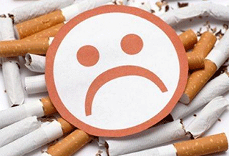
Курение
Табакокурение (или просто курение) — вдыхание дыма тлеющих высушенных или обработанных листьев табака, наиболее часто в виде курения сигарет, сигар, сигарилл, курительных трубок или кальяна.

Slide 4
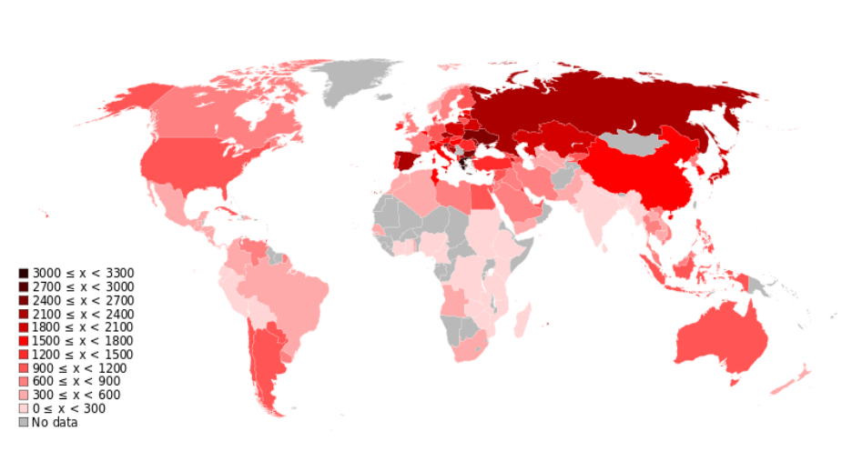
Распространенность курения

Slide 5
Распространённость курения в России
Россия занимает седьмое место в мире по числу сигарет, выкуриваемых за год в среднем на душу населения. Лидирует по этому показателю Греция (более 3000 сигарет на человека в год).
По заявлению Роспотребнадзора, за последние 20 лет число курильщиков в России увеличилось на 450 тысяч человек. Так, в возрасте 15-19 лет курят 7% девушек и 40% юношей. В среднем в день они выкуривают 7 и 12 сигарет соответственно.

Slide 6
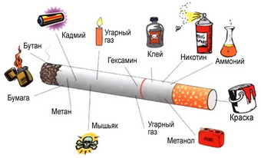

Slide 7
Влияние никотина на организм
При курении большая часть никотина парализуется, но даже оставшейся небольшой дозы достаточно для вызывания соматических и психологических эффектов, в том числе и для формирования химической зависимости. Исследования показали, что никотин в большей степени вызывает физическую зависимость, чем кофеин и марихуана, но в меньшей, чем алкоголь, кокаин и героин.

Slide 8
Влияние курения на здоровье человека
Табак является второй по значимости причиной в структуре смертности в мире.
От 3,5 до 5,4 миллионов человек ежегодно умирают в результате проблем со здоровьем, вызванных курение
Продолжительность жизни курильщиков в среднем на 13 лет меньше, по сравнению с некурящими.
Курение — один из ведущих факторов риска развития сердечно-сосудистых заболеваний.

Slide 9
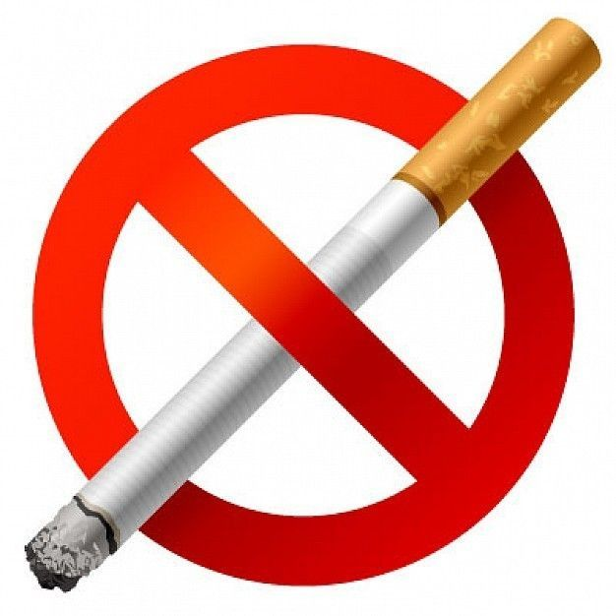
Вывод
Курение убивает!

Slide 10
Источники
https://www.1spbgmu.ru/images/Vuz_zdorovogo_obraza_zhizni/2014/1/1.4/3.2.Vliyanie_kureniya_na_organizm.pdf
https://www.google.com/search?q

Slide 11
Спасибо за внимание

